Slide 1
Web Service
通過網路調用其他網站的資源。

Slide 2
System
Service 1
提供
server
Service 2
使用
Service 3
client

Slide 3
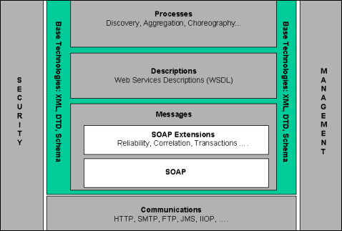

Slide 4
新增Axis Web service server

Slide 5
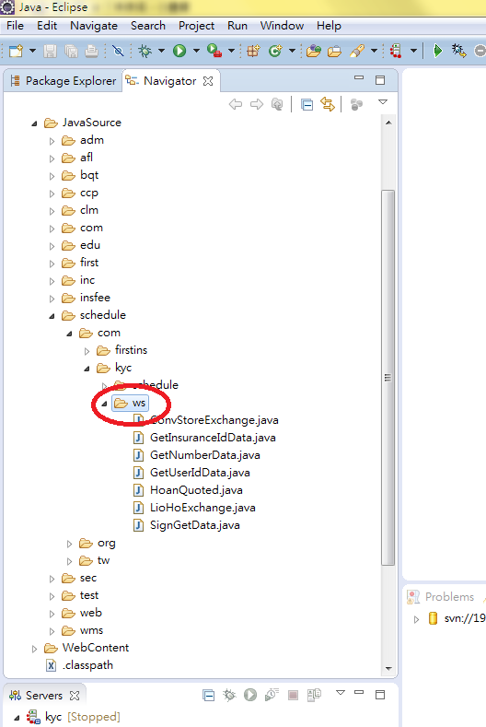
在JavaSource\schedule\com\kyc\ws下，新增class
HelloAxis1
package com.kyc.ws;
public class HelloAxis1 {
public String echoAxis1(String str) {
return str;
}
}

Slide 6
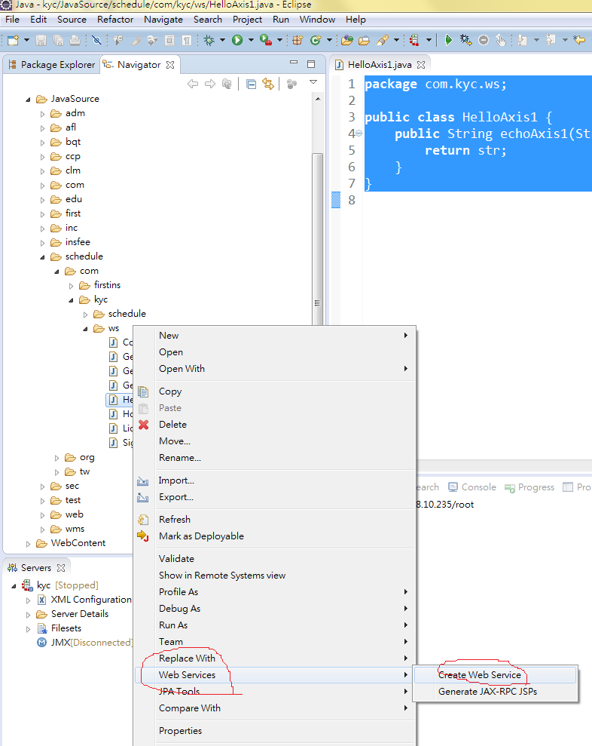
在該class上，按右鍵，移到Web Services，再移到Create Web Service

Slide 7
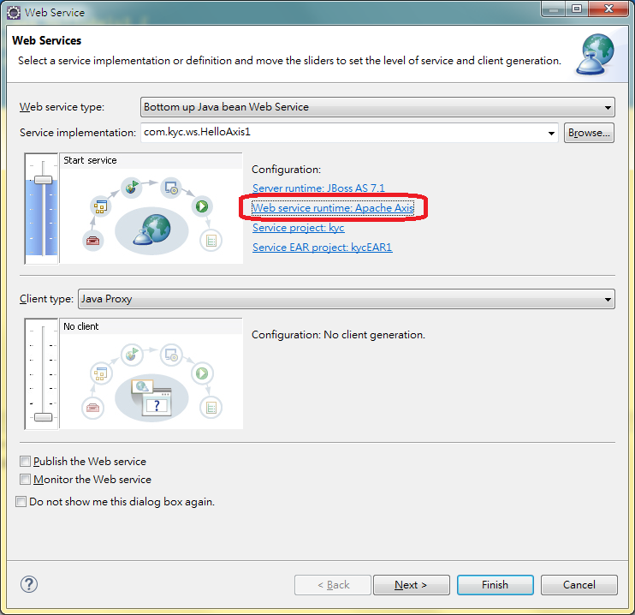
點選Web service runtime Apache Axis

Slide 8
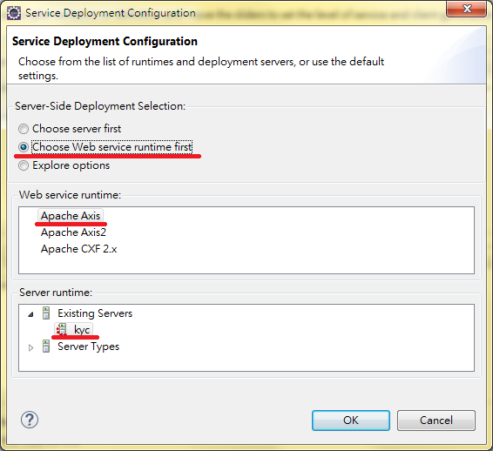
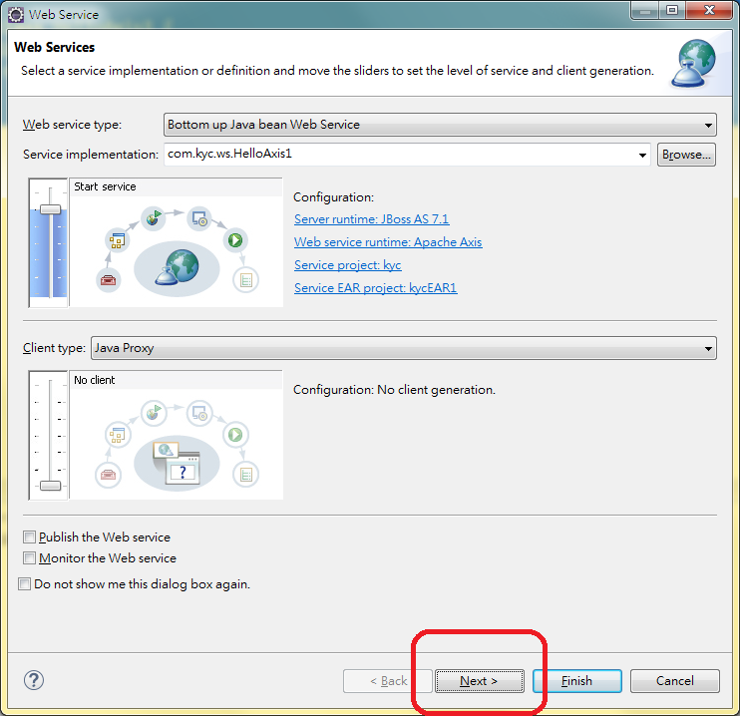
如左圖，點選OK
點選Next

Slide 9
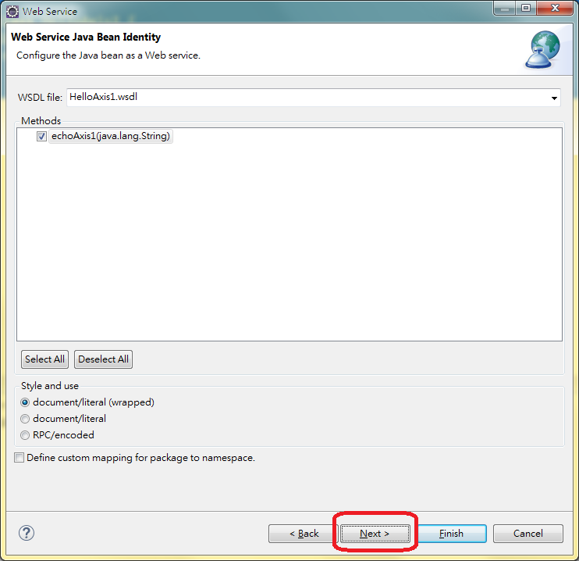
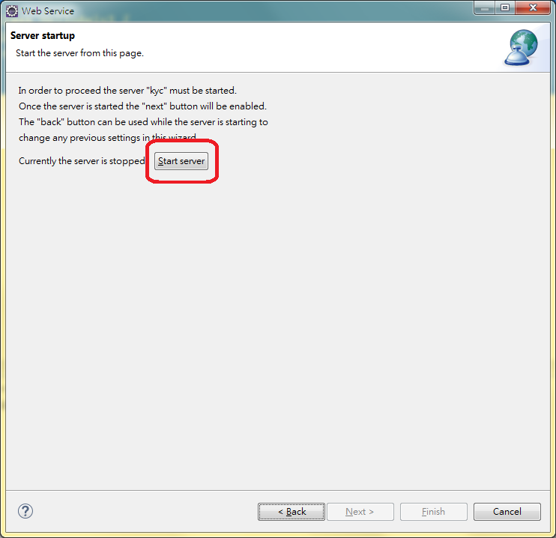
點選Next
跑了一會兒後，進入下一個畫面
點選Start server
跑了一會兒後，完成

Slide 10
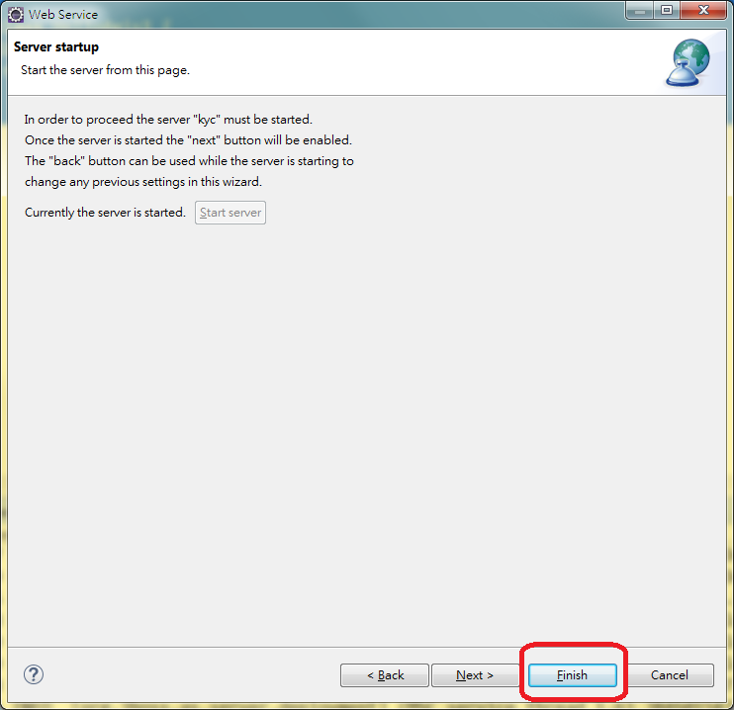
點選Finish

Slide 11
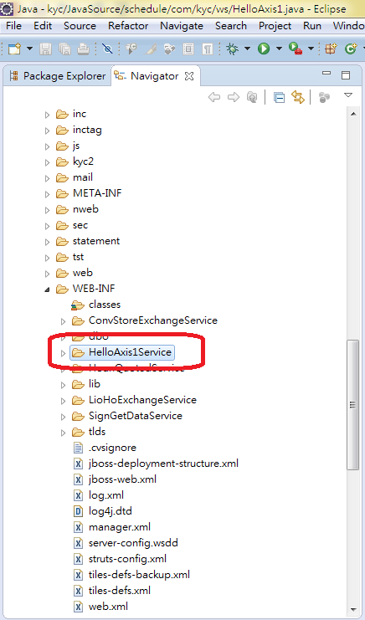
Eclipse會幫我們建在
WebContent\WEB-INF\HelloAxisService

Slide 12
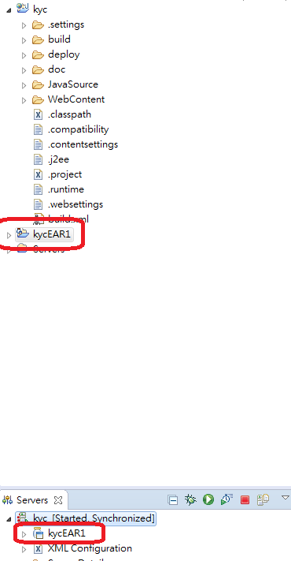
移除kycEAR1
移除kycEAR1

Slide 13
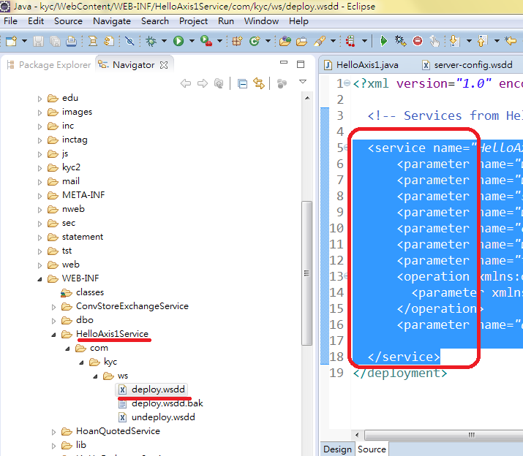
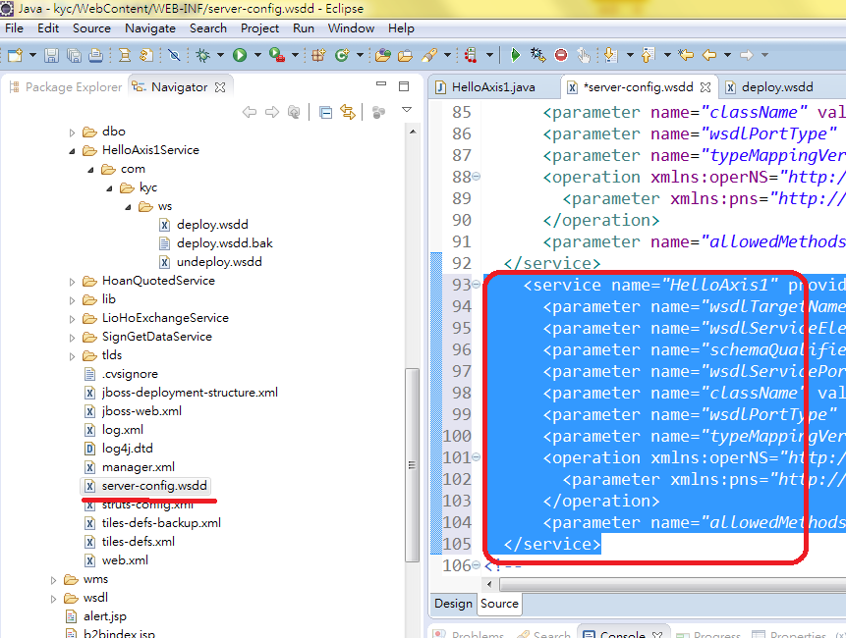
打開deploy.wsdd
WebContent\WEB-INF\HelloAxisService
\com\kyc\ws\deploy.wsdd
把service tag拷起來
打開server-config.wsdd
WebContent\WEB-INF\server-config.wsdd
找個適合的地方貼上service tag
重build

Slide 14
Axis Web Service 完成

Slide 15
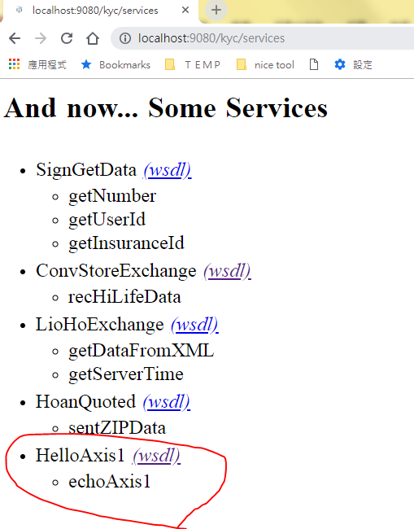
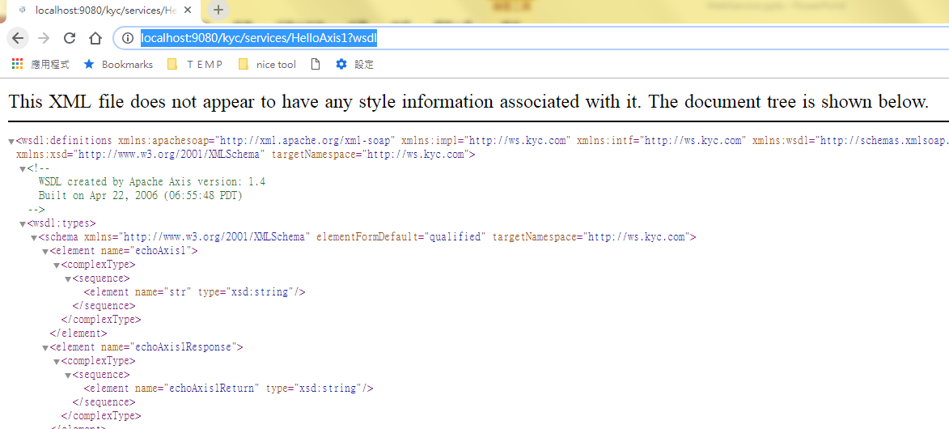
http://localhost:9080/kyc/services
點選wsdl

Slide 16
新增Axis Web service client

Slide 17
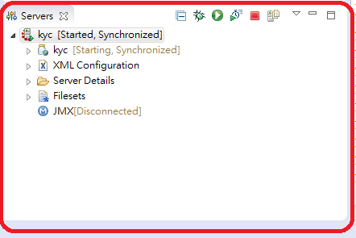
啟動KYC server

Slide 18
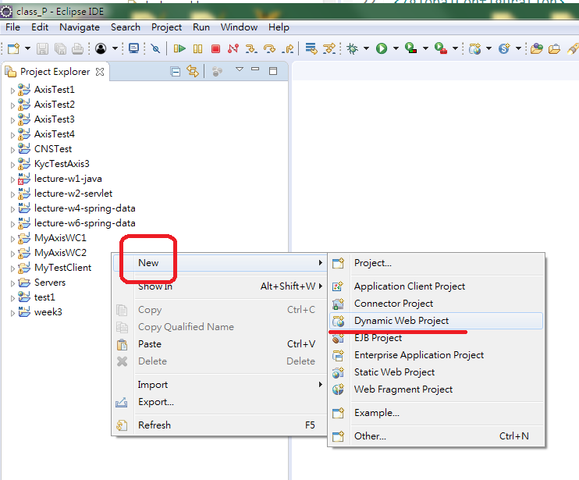
新增一個Dynamic Web Project

Slide 19
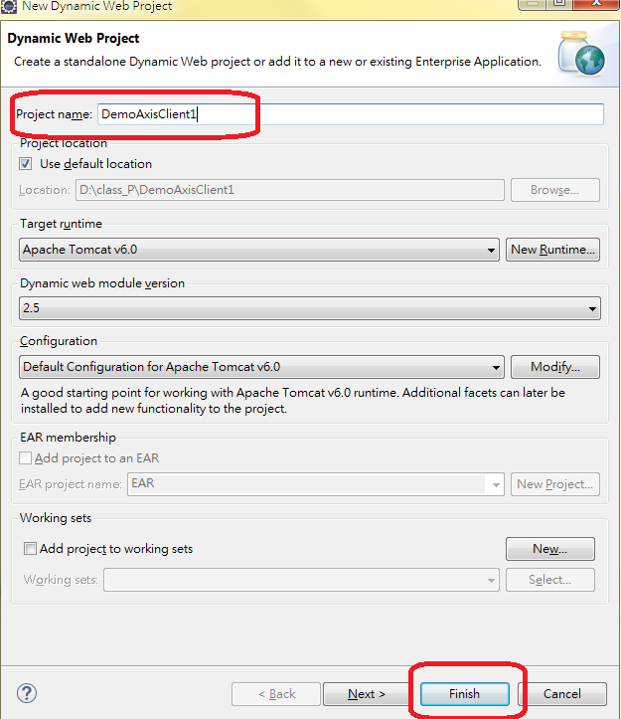
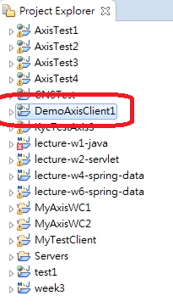
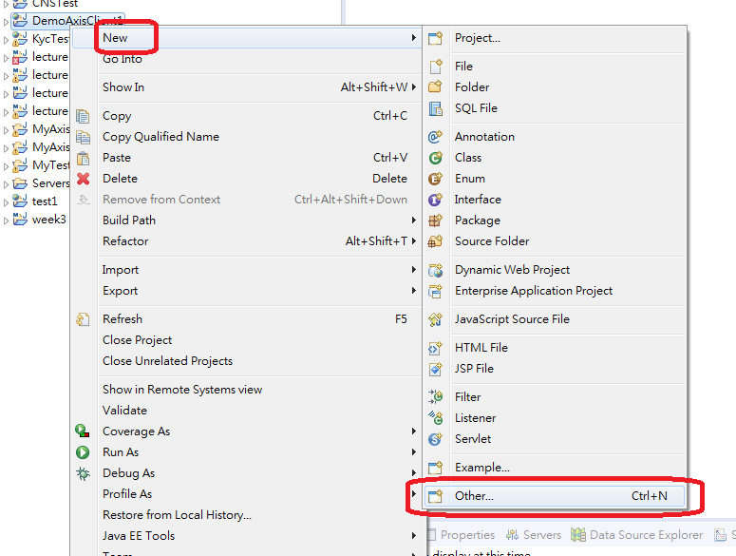
輸入Project name後
點選
建立專案
在專案上點選滑鼠右鍵
選擇new->Other

Slide 20
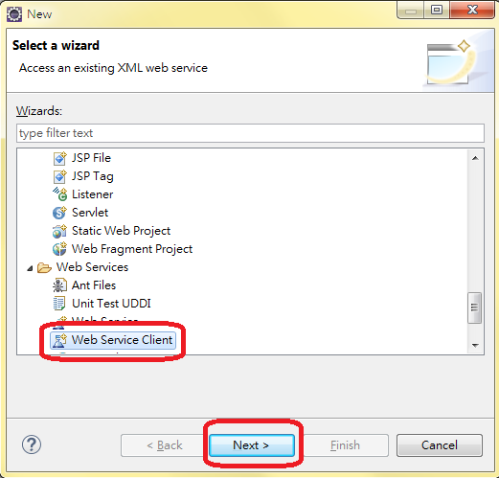
選擇Web Service Clent
點選Next

Slide 21
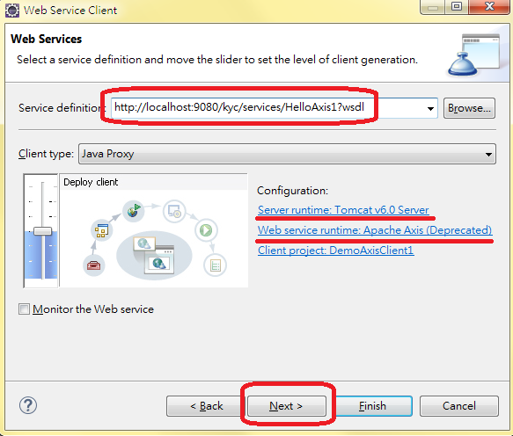
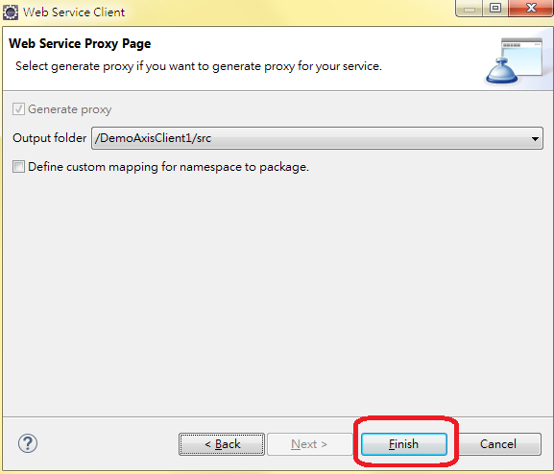
輸入
http://localhost:9080/kyc/services/HelloAxis1?wsdl
點選Next
點選Finish

Slide 22
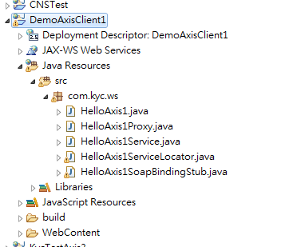
產生左列檔案

Slide 23
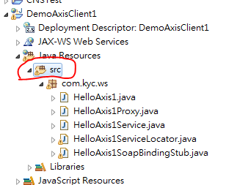
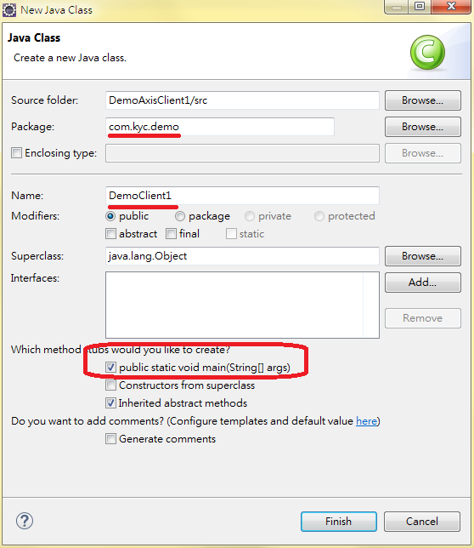
在src，按右鍵，新增一個class
命名為DemoClient1
點選Finish

Slide 24
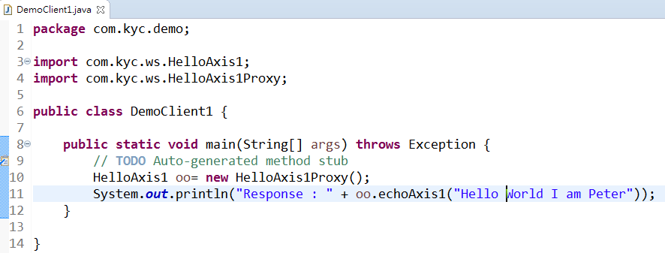
package com.kyc.demo;
import com.kyc.ws.HelloAxis1;
import com.kyc.ws.HelloAxis1Proxy;
public class DemoClient1 {
public static void main(String[] args) throws Exception {
// TODO Auto-generated method stub
HelloAxis1 oo= new HelloAxis1Proxy();
System.out.println("Response : " + oo.echoAxis1("Hello World I am Peter"));
}
}

Slide 25
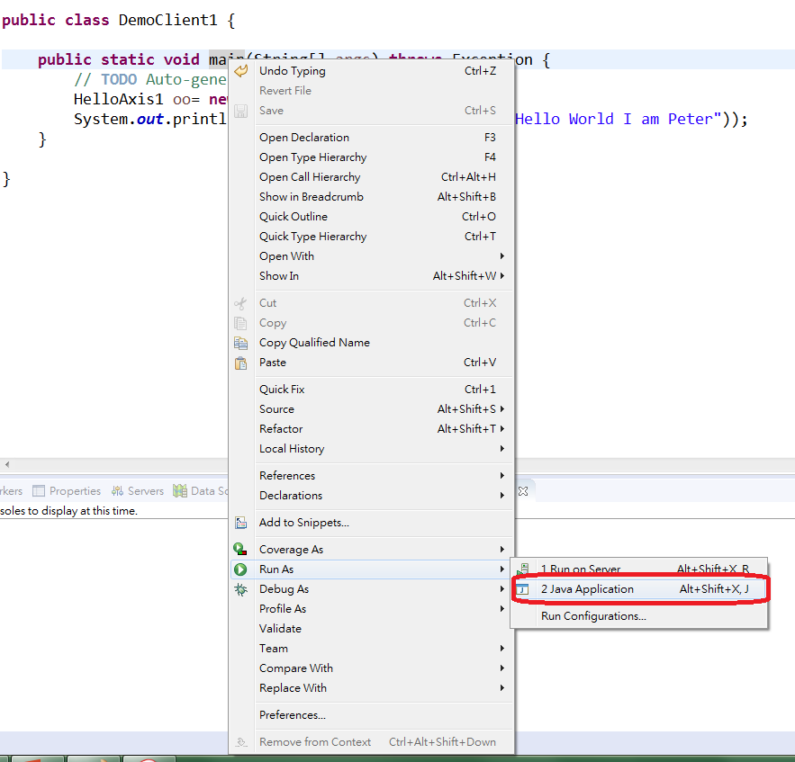
在main上執行Java Application

Slide 26
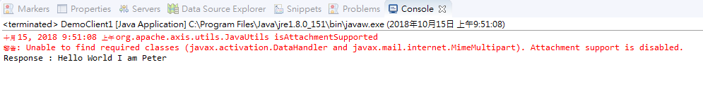
Axis Web Client 完成

Slide 27
新增Axis2 Web service server

Slide 28
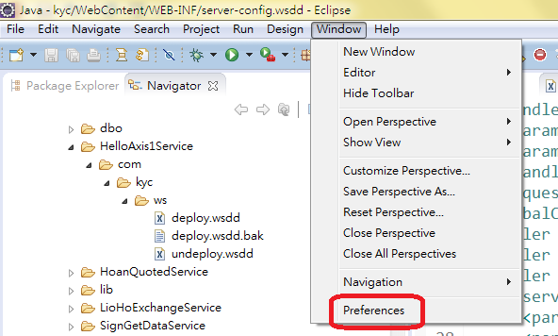
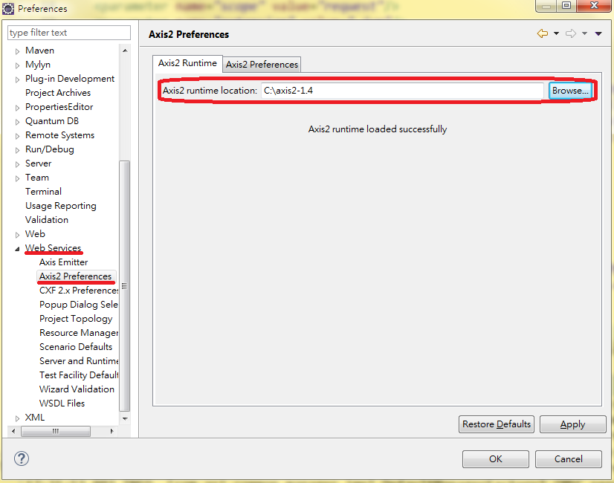
點選 window -> Preferences
設定Axis2 runtime location
Library在這裏

Slide 29
在JavaSource\schedule\com\kyc\ws下，新增class
HelloAxis2
package com.kyc.ws;
public class HelloAxis2 {
public String echoAxis2(String str) {
return str;
}
}

Slide 30
在該class上，按右鍵，移到Web Services，再移到Create Web Service

Slide 31
點選Web service runtime Apache Axis

Slide 32
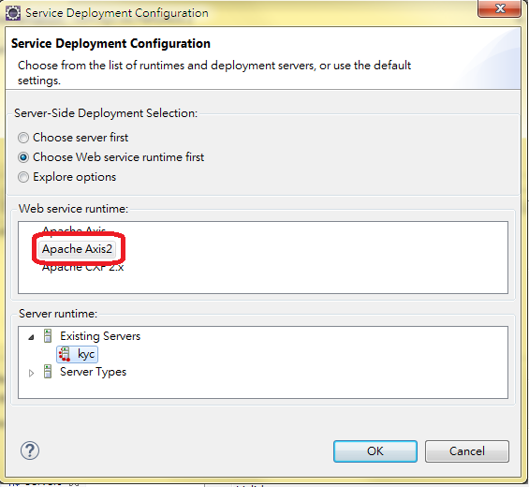
如左圖，點選OK
點選Next

Slide 33
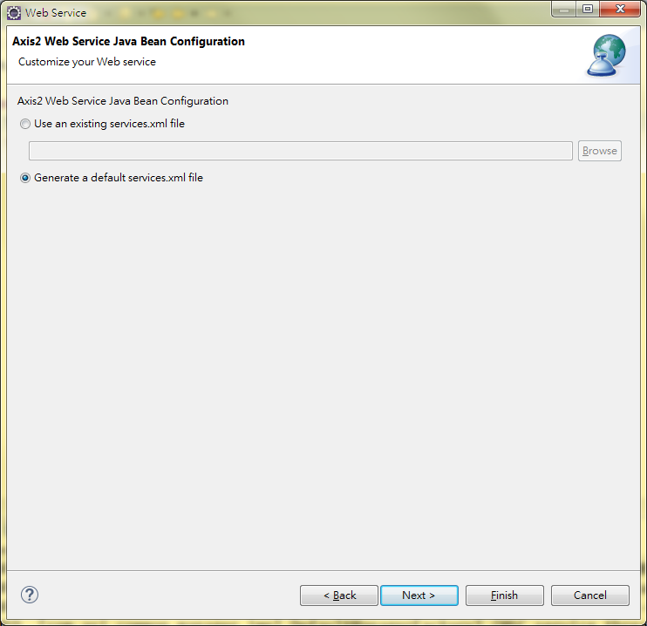
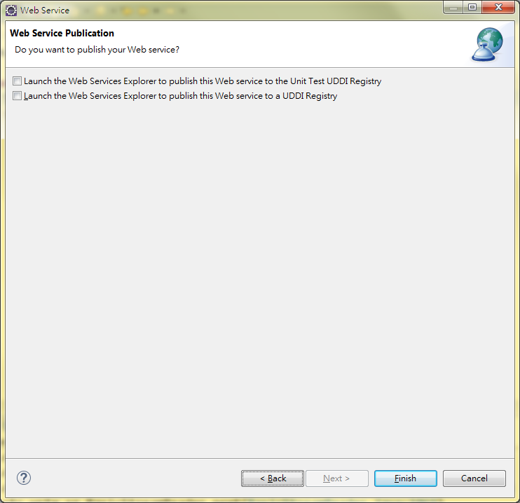
點選Next
點選Finish

Slide 34
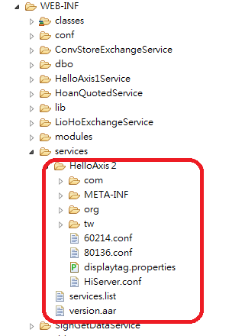
Eclipse會幫我們建在
WebContent\WEB-INF\services\HelloAxis2

Slide 35
移除kycEAR1
移除kycEAR1

Slide 36
打開server-config.wsdd
WebContent\WEB-INF\server-config.wsdd
把service tag複製一份
把HelloAxis1取代成HelloAxis2
把echoAxis1取代成echoAxis2
重build

Slide 37
Axis2 Web Service 完成

Slide 38
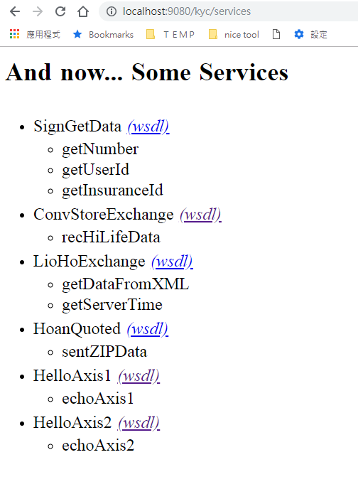
http://localhost:9080/kyc/services

Slide 39
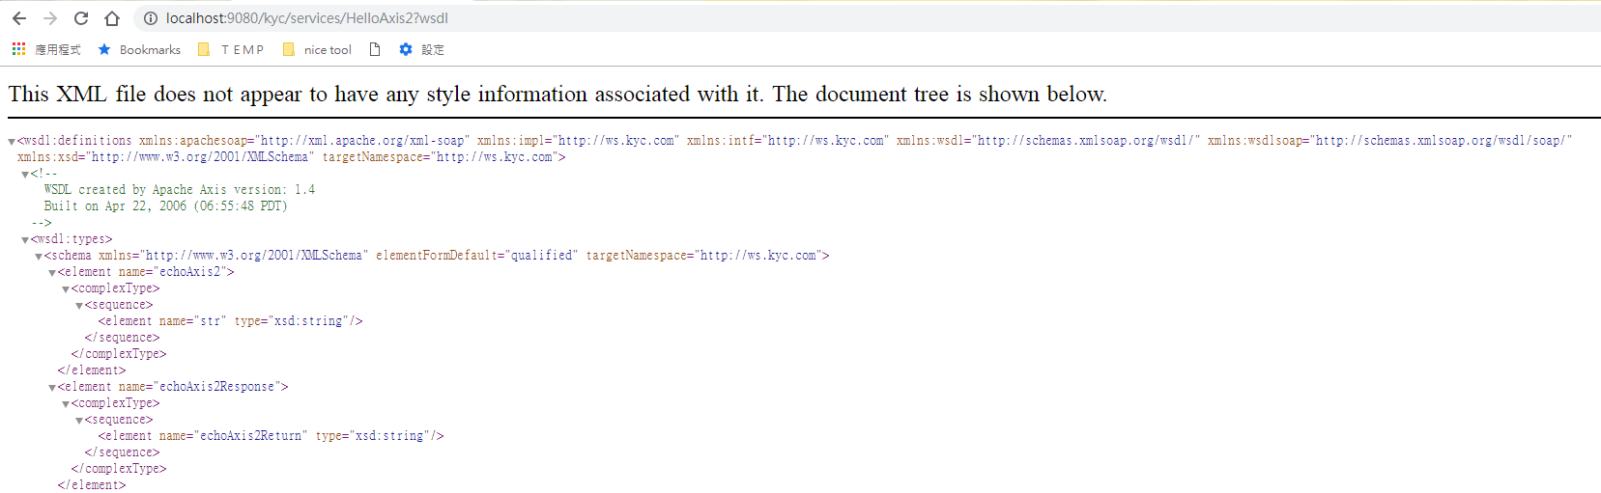
http://localhost:9080/kyc/services/HelloAxis2?wsdl

Slide 40
新增Axis2 Web service client

Slide 41
啟動KYC server

Slide 42
新增一個Dynamic Web Project

Slide 43
輸入Project name後
點選
建立專案
在專案上點選滑鼠右鍵
選擇new->Other

Slide 44
選擇Web Service Clent
點選Next

Slide 45
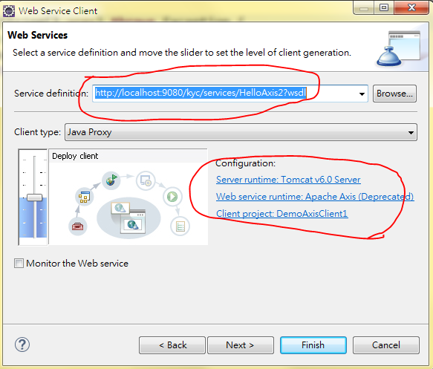
輸入
http://localhost:9080/kyc/services/HelloAxis2?wsdl
點選Next
點選Finish

Slide 46
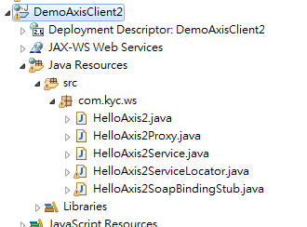
產生檔如左圖

Slide 47
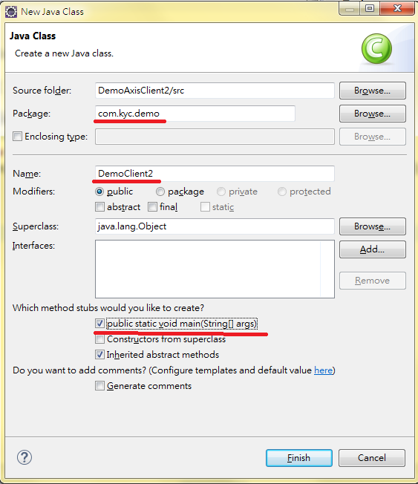
在src，按右鍵，新增一個class
Package加入demo
命名為DemoClient2
把main抓進來
點選Finish

Slide 48
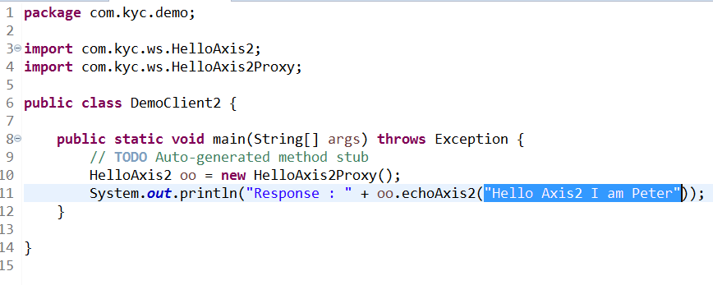
package com.kyc.demo;
import com.kyc.ws.HelloAxis2;
import com.kyc.ws.HelloAxis2Proxy;
public class DemoClient2 {
public static void main(String[] args) throws Exception {
// TODO Auto-generated method stub
HelloAxis2 oo = new HelloAxis2Proxy();
System.out.println("Response : " + oo.echoAxis2("Hello Axis2 I am Peter"));
}
}

Slide 49
在main上執行Java Application

Slide 50
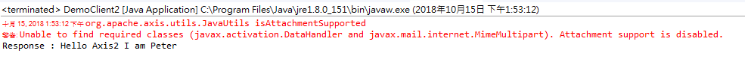
Axis2 Web Client 完成

Slide 51
Deploy Axis2 Web service server

Slide 52
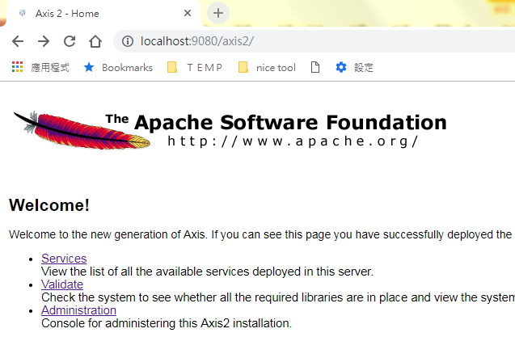
將axis2.war放到
C:\eclipse\extensions\jboss\jboss-as-7.1.1.Final\standalone\deployments
2. http://localhost:9080/axis2/

Slide 53
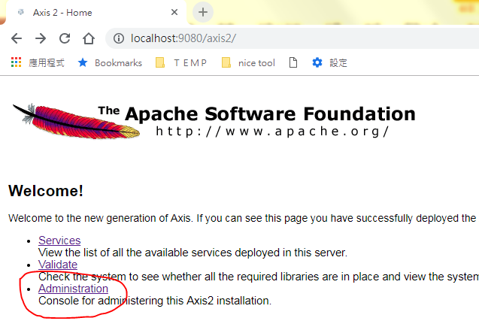
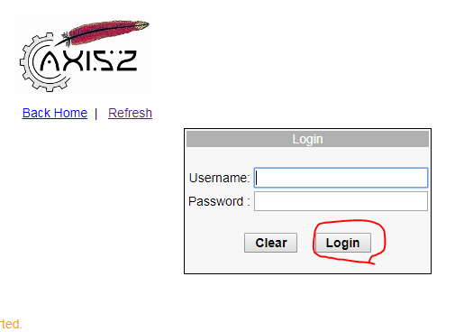
左鍵進入Admin
Username:admin
Password:axis2
左鍵登入

Slide 54
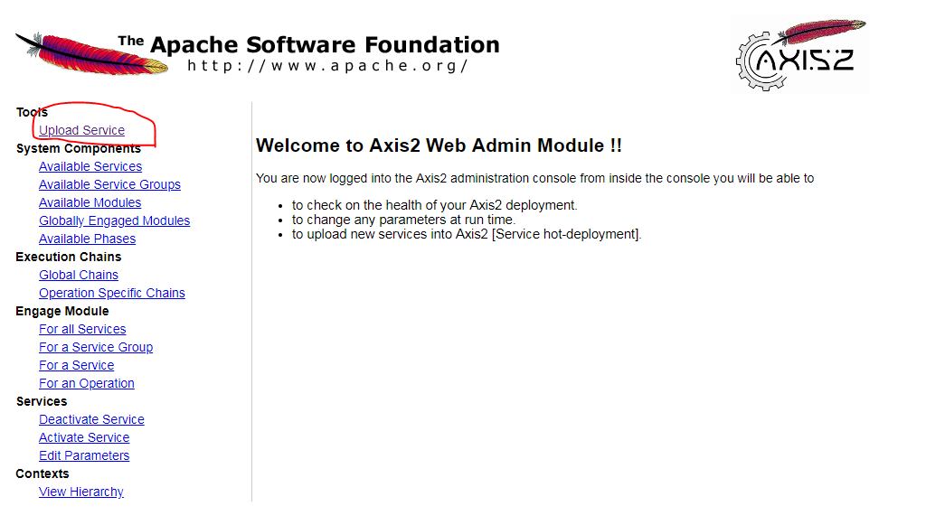
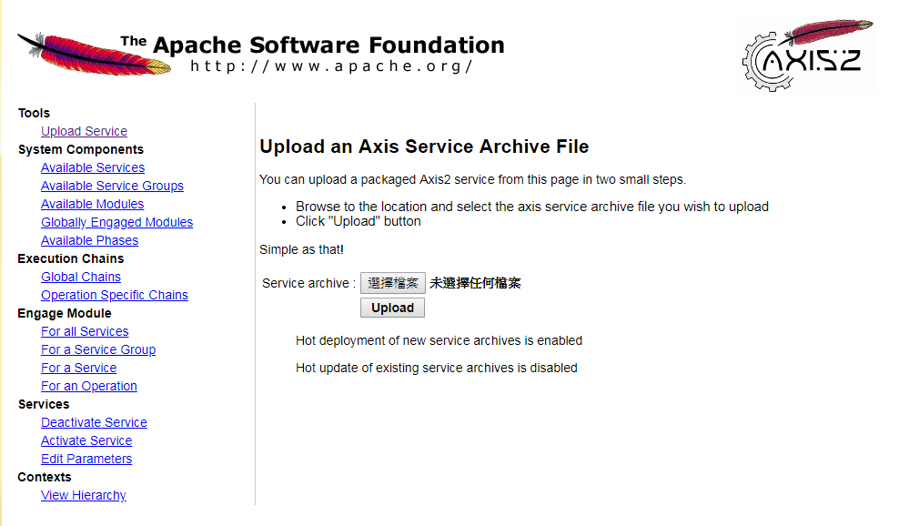
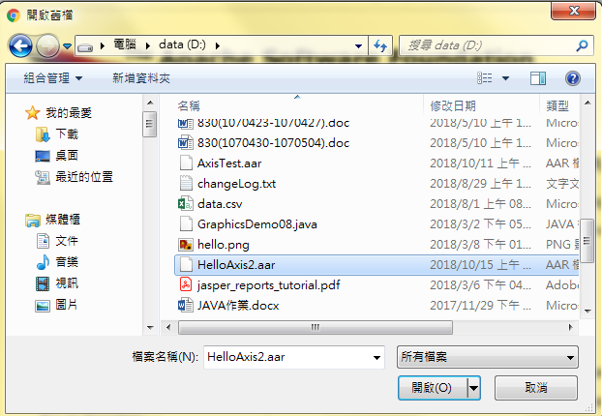
左鍵進入Upload Service
1 選擇到aar的檔案
2 上傳

Slide 55
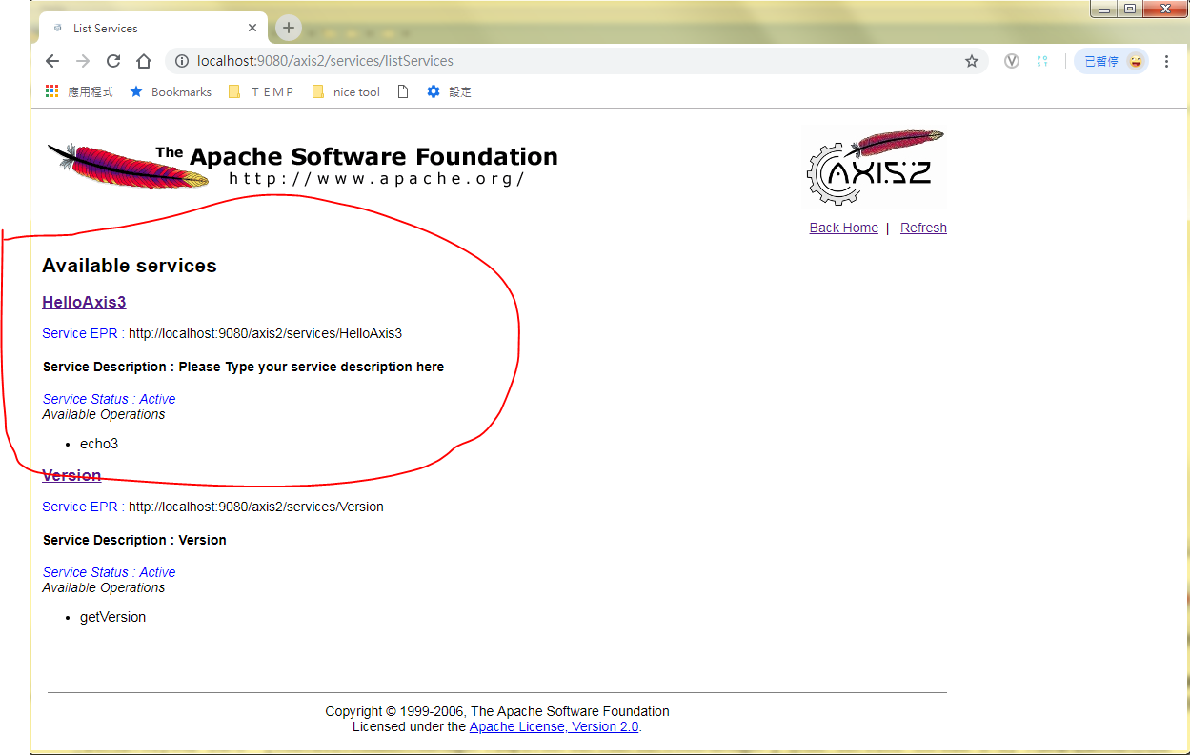
1. http://localhost:9080/axis2/
2. 點選Service2
已經提供服務了

Slide 56
感 謝 大 家 的 參 與

